Slide 1
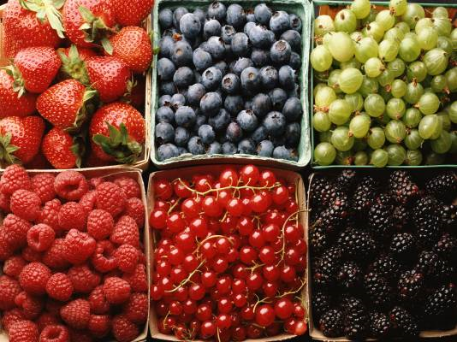
ЯГОДЫ

Slide 2
Программное содержание: Рассказать детям о ягодах. Дать детям представление о том, как растут ягоды. Научить узнавать и называть виноград, малина, смородина и т.д. Расширить и активизировать словарь по теме.

Slide 3
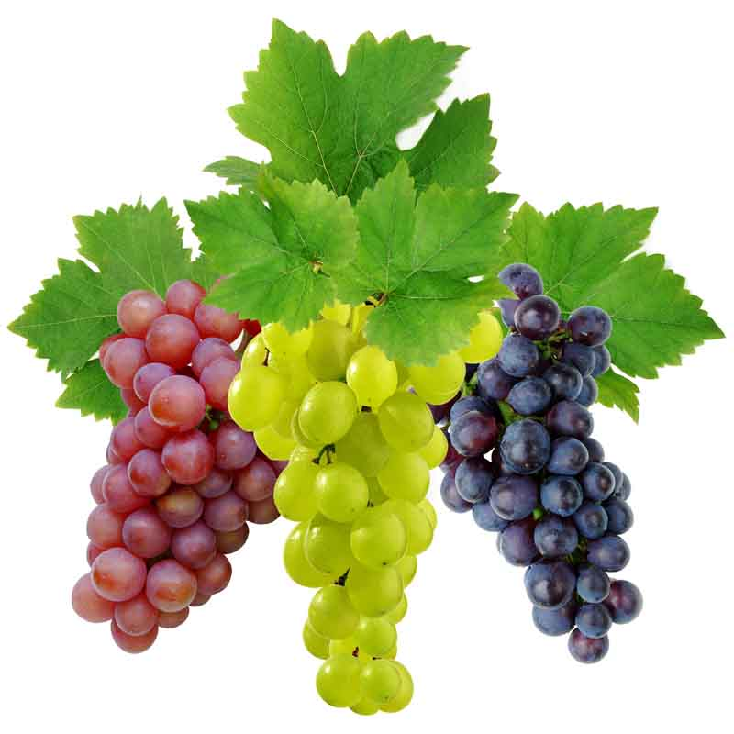
ВИНОГРАД
Близнецы на тонкой ветке Все лозы родные детки. Гостю каждый в доме рад.
Это сладкий... (Виноград)

Slide 4
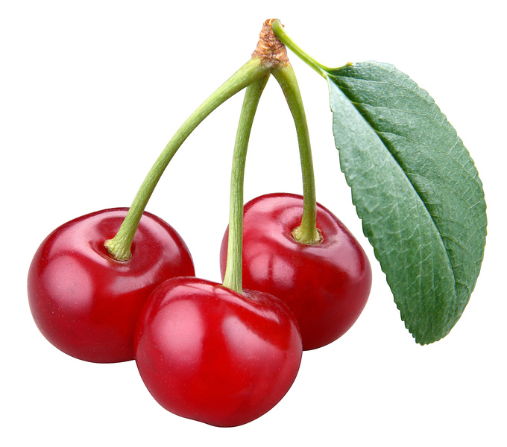
ВИШНЯ
Как о вишенке-малышке Знают все не понаслышке. Любят ягоду такую И девчонки, и мальчишки. Станешь вишню собирать, Вишней короб наполнять, И ладошки будут тоже Вишни цвет напоминать.

Slide 5
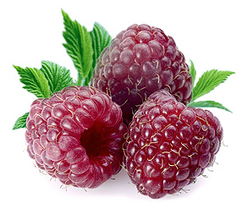
МАЛИНА
Шли ребята во лесок, И набрали туесок, В туеске – красна картина, Это ягода … (Малина)

Slide 6
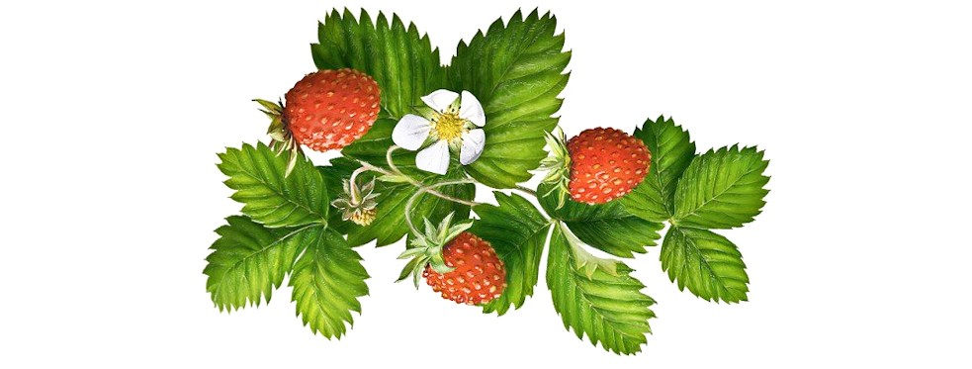
ЗЕМЛЯНИКА
Что за ягода такая, Очень сладкая лесная, Это просто невеличка, Догадались? …(Земляничка)

Slide 7
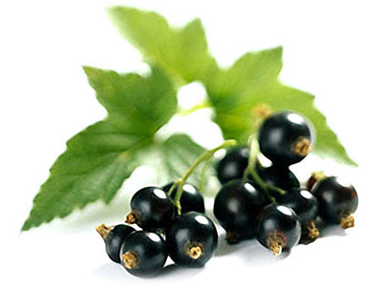
СМОРОДИНА
Черный жемчуг на нитях висит, Сквозь зеленые листья блестит, Хорошо, когда часть лета пройдена, И в садах поспевает…
(смородина).

Slide 8
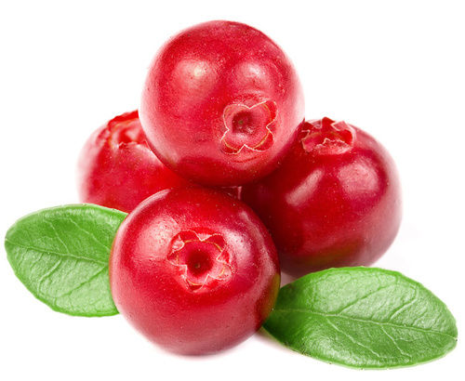
КЛЮКВА
На ягодном балу всегда царица, Блестит вся в капельках воды, Она на севере родится, Полезны всем её дары. (Клюква)

Slide 9
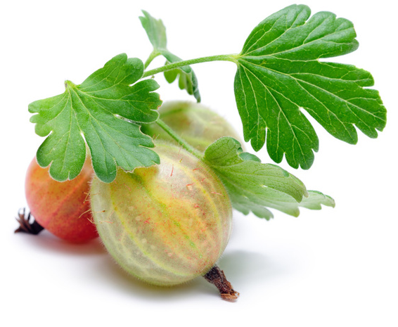
КРЫЖОВНИК
Низок, да колюч, Сладок, да не пахуч. Ягоды сорвешь - Всю руку обдерешь.

Slide 10
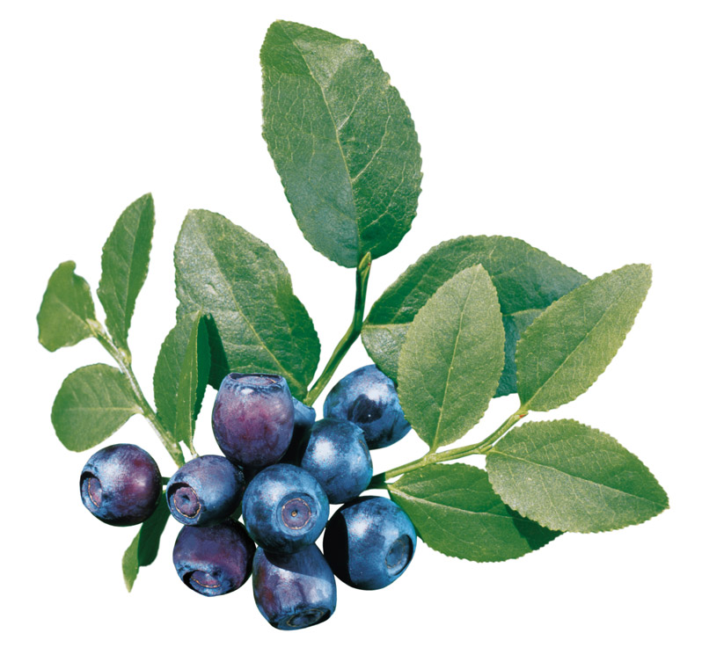
ЧЕРНИКА
Сидит рядом с нами, Смотрит черными глазами. Черна, сладка, мала И ребятам всем мила.

Slide 11
БРУСНИКА
Свежа, красна, полезна, вкусна:
И морозить, и мочить, и варенье варить,
И в морс годится - не даст простудиться.
В лес иди-ка - там ягодка...
(брусника)

Slide 12
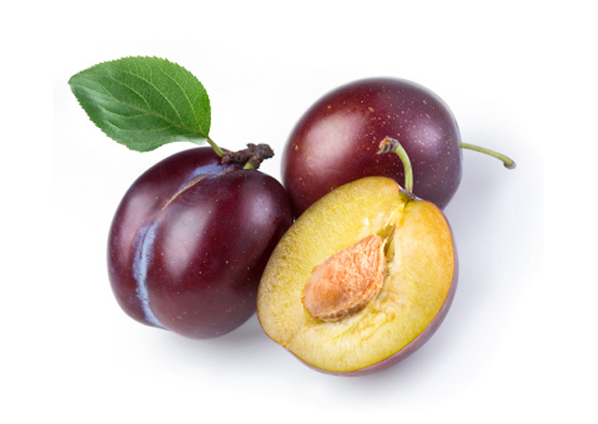
СЛИВА
Синяя одежка,
Сладкая подстежка,
Словно шарик - посмотри:
С острой косточкой внутри.
Ароматна и красива,
На деревьях спеет... (слива)

Slide 13
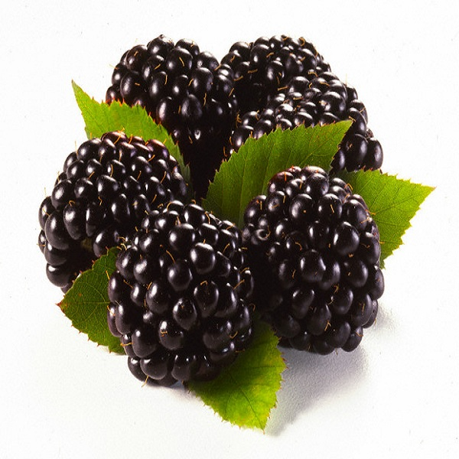
ЕЖЕВИКА
Ягода чёрная — да не черника,
Куст колючий — да не малина. (Ежевика)

Slide 14
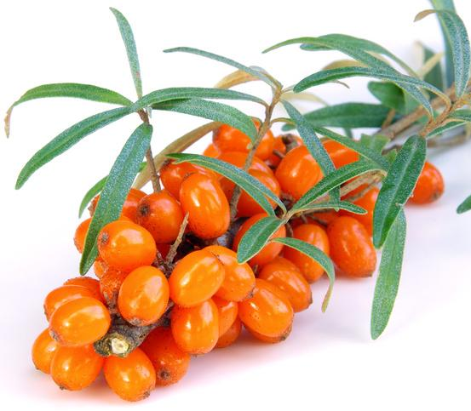
ОБЛЕПИХА
На колючем кустике
Желтенькие бусики.
Наступила осень тихо,
И созрела...
(облепиха)

Slide 15
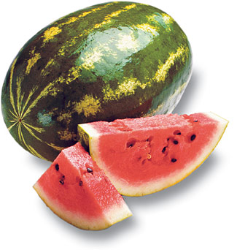
АРБУЗ
Он тяжелый и пузатый,
Толстокожий, полосатый,
Сладкий, словно мед, на вкус.
Как зовут его? (Арбуз)

Slide 16
Подготовила
Воспитатель
ГБОУ ЦРР д/с-1511
Попова Т.Ю.

